Slide 1
Дергаевская средняя общеобразовательная школа № 23
Презентацию подготовила учитель начальных классов Ионова Ольга Владимировна

Slide 2
Отрасли промышленности
пищевая
добывающая
металлургия
лёгкая
электроэнергетика
химическая
машиностроение

Slide 3
1.Отрасль, которая обеспечивает экономику нефтью, газом, углем:
A) металлургия;
Б) химическая промышленность;
B) добывающая промышленность.
2.Отрасль, которая обеспечивает экономику металлом:
А)добывающая промышленность;
Б) металлургия;
В)машиностроение.
3.Отрасль, которая обеспечивает экономику продуктами:
A) добывающая промышленность;
Б) легкая промышленность;
B) пищевая промышленность.

Slide 4
4.Отрасль, которая производит ткани, одежду, обувь:
A) легкая промышленность,
Б) химическая промышленность;
B) добывающая промышленность.
5.Отрасль, которая производит машины и механизмы:
A) металлургия;
Б) электроэнергетика;
B) машиностроение.

Slide 5
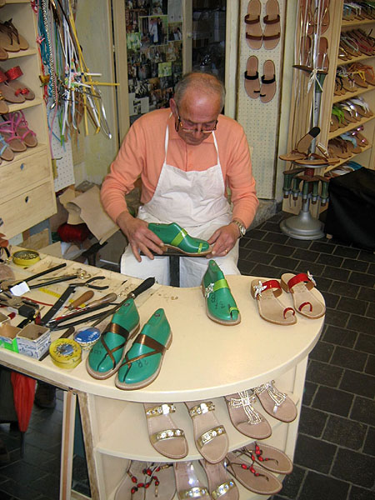
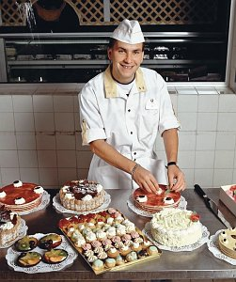
сапоги
пироги
бартер

Slide 6
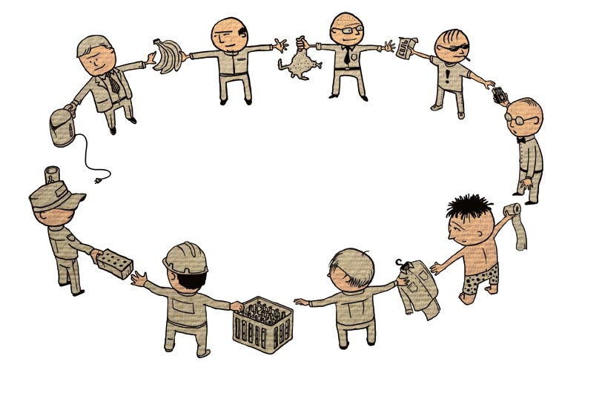
бартер

Slide 7
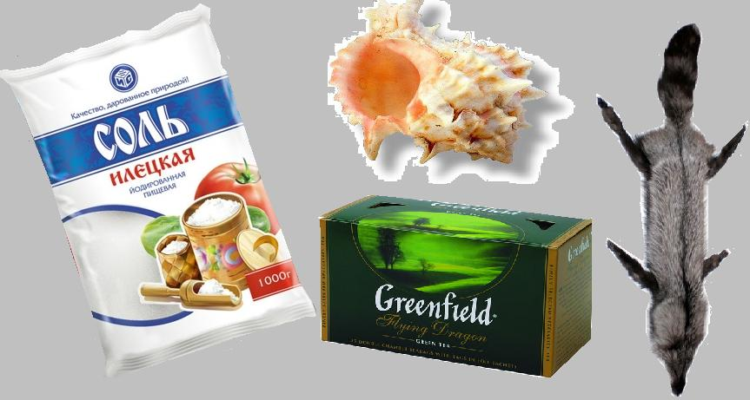
Купля-продажа

Slide 8
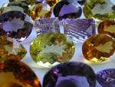
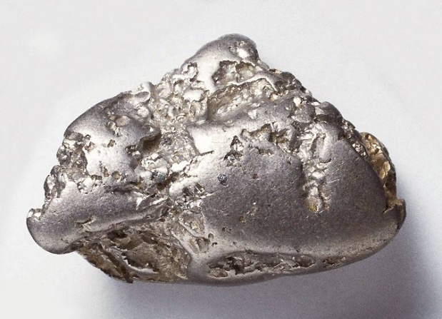
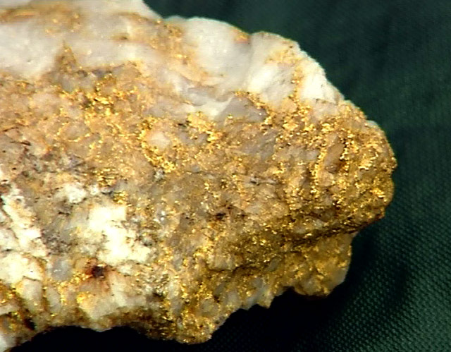
Драгоценные камни и металлы

Slide 9
Валюта разных стран

Slide 10
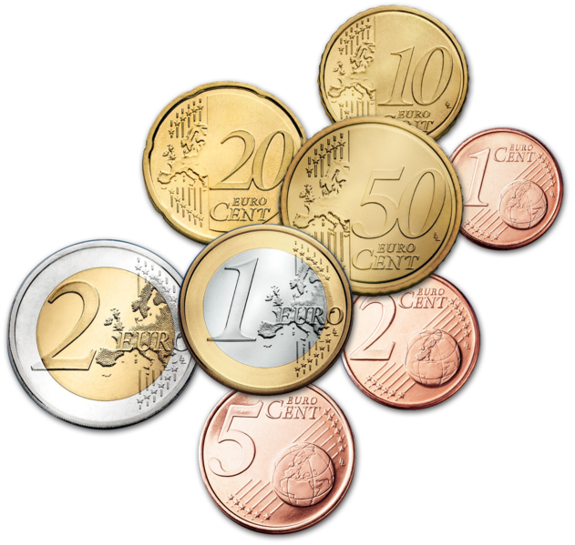
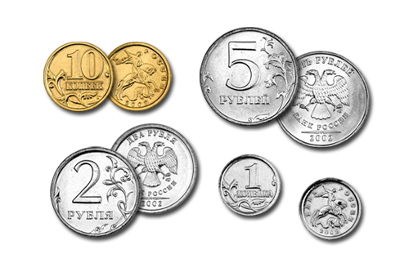
банкноты
монеты

Slide 11
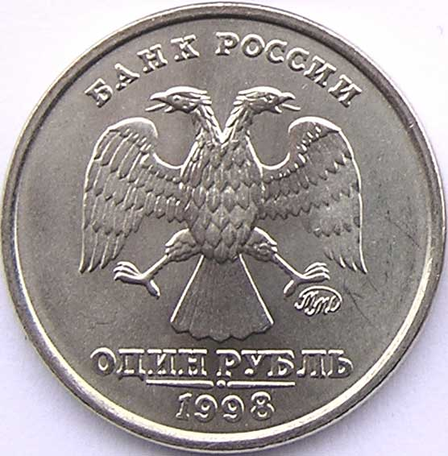
Реверс
(решка)
Аверс
(орел)
Гурт
(ребро)

